Slide 1
DAFTAR AKUN DAN CARD FILE MYOB PERUSAHAAN DAGANG
Harfiahani Indah R.N, SST., M.SA

Slide 2
Daftar akun dalam MYOB
Daftar akun dan card file
Daftar akun dalam MYOB
Prosedur pembuatan akun MYOB perusahaan dagang
Prosedur menghapus dan mengedit akun
Card file pada perusahaan dagang
Prosedur pembuatan kartu persediaan dagang
Prosedur penyesuaian akun
Entri saldo awal
Kumpulan dari akun yang muncul akibat adanya sebuah transaksi keuangan di dalam perusahaan
Prosedur pembuatan akun myob perusahaan dagang
Hal yang harus diperhatikan
Format file daftar akun dalam bentuk text file
Field – field daftar akun harus mengikuti format dalam MYOB
Daftar akun yang digunakan oleh perusahaan dagang
Mengimpor daftar akun
Mengetik manual

Slide 3
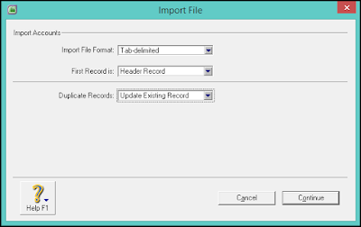
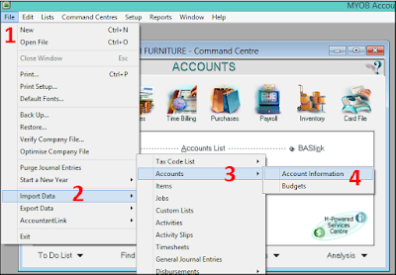
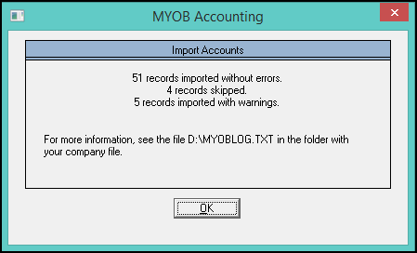
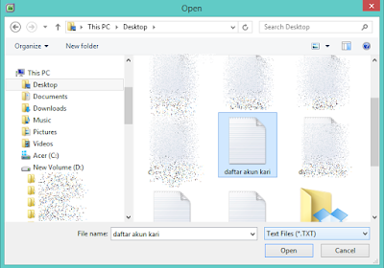
Mengimpor daftar akun

Slide 4
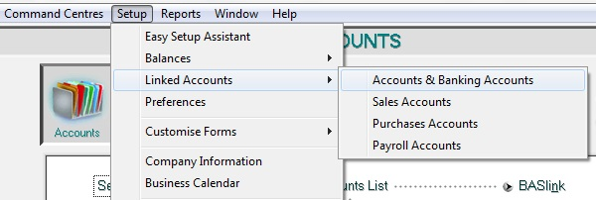
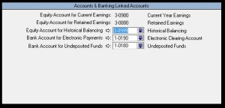
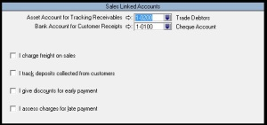
Prosedur penyesuaian akun
Melakukan linked accouns untuk banking
Linked account untuk sales
Asset accounts for TRACKING RECEIVABLES = akun piutang dagang = ACCOUNTS RECEIVABLE
bank accounts for CUSTOMER RECEIPTS = akun kas untuk terima piutang = CASH IN BANK
Bagian bawahnya bila perlu diceklis (sesuaikan kasus soal):
I charge freight on sales = akun untuk biaya angkut penjualan
I track deposits collected from customers = akun untuk penerimaan uang muka
I give discounts for early payments = akun untuk potongan penjualan/diskon
I assess charges for lates payments = akun pendapatan untuk keterlambatan piutang

Slide 5
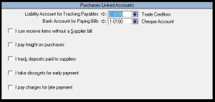
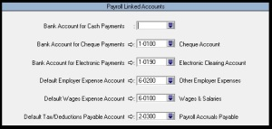
Linked account purchase
Liability accounts for TRACKING PAYABLES = akun utang dagang = ACCOUNTS PAYABLE
Bank accounts for PAYING BILLS = akun kas untuk bayar utang dagang = CASH IN BANK
Bagian bawahnya bila perlu diceklis (sesuaikan kasus soal):
I can receive item without a Supllier bill = akun utang untuk terima persediaan sebelum terima faktur
I pay freight on purchases = akun untuk beban angkut pembelian
I track deposits paid to purchases = akun untuk pembayaran uang muka pembelian
I take discounts for early payment = akun untuk potongan pembelian/diskon
I pay charges for late payment = akun untuk beban keterlambatan
Linked account payroll
Cash payments = akun kas untuk pembayaran tunai = CASH IN BANK
Cheque payments = akun kas untuk pembayaran berupa cek = CASH IN BANK
Electronic payments = akun kas untuk pembayaran secara elektronik/transfer = CASH IN BANK
Employer expense = akun untuk biaya tenaga kerja/gaji lain = OTHER EMPLOYER EXPENSE
Wages expense = akun untuk beban gaji pokok = WAGES & SALARIES EXPENSES
Tax/Deductions payable account = akun utang untuk potongan/pajak atas gaji ataupun biaya lain yang terdapat potongan = dalam kasus soal SMK, tidak terlalu pengaruh maka biasanya diisikan saja ke akun ACCOUNTS PAYABLE

Slide 6
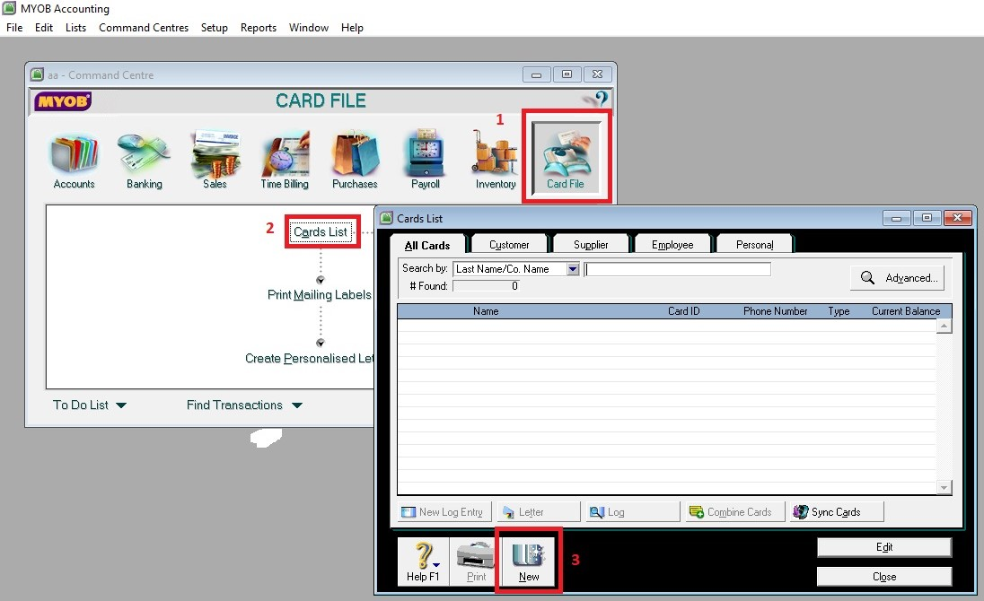
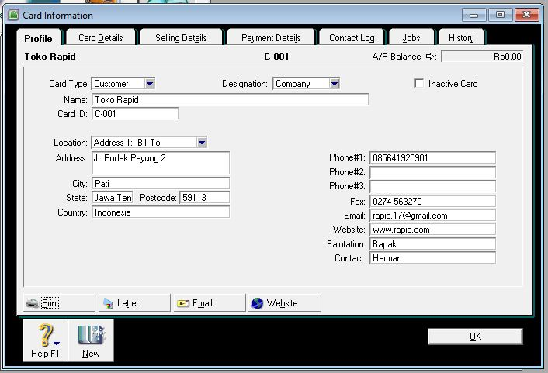
Card file pada perusahaan dagang
Prosedur pembuatan kartu perusahaan dagang
Prosedur pembuatan kartu piutang dan utang (halaman 139)
Satu kartu digunakan oleh satu customer/supplier
Dilakukan penentuan termin pembayaran, denda keterlambatan, dan pajak

Slide 7
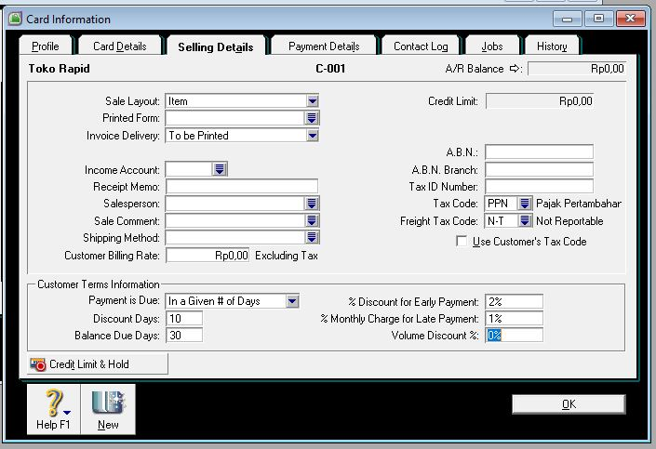
C.O.D artinya pembayaran dilakukan ketika barang dikirimkan ke konsumen atau yang biasa kita sebut sebagai penjualan secara tunai
- Prepaid artinya pembayaran dilakukan ketika terjadi transaksi
- In a given # of Days artinya tanggal pembayaran dan tanggal diberikannya diskon, ditetapkan mulai dari tanggal transaksi
- On a Day of the Month artinya tanggal pembayaran dan tanggal diberikannya diskon berdasarkan hari dan tanggal yang kita tetapkan dalam Discount Date dan Balance Due Date dalam bulan yang sama
- # of Days after EOM artinya tanggal pembayaran dan tanggal diberikannya diskon berlaku pada tanggal setelah berakhirnya bulan transaksi
- Days of Month after EOM artinya tanggal pembayaran dan tanggal diberikannya diskon berlaku setelah berakhirnya bulan transaksi, berdasarkan hari dan tanggal yang telah kita tetapkan dalam Discont Date dan Balance Due Date

Slide 8
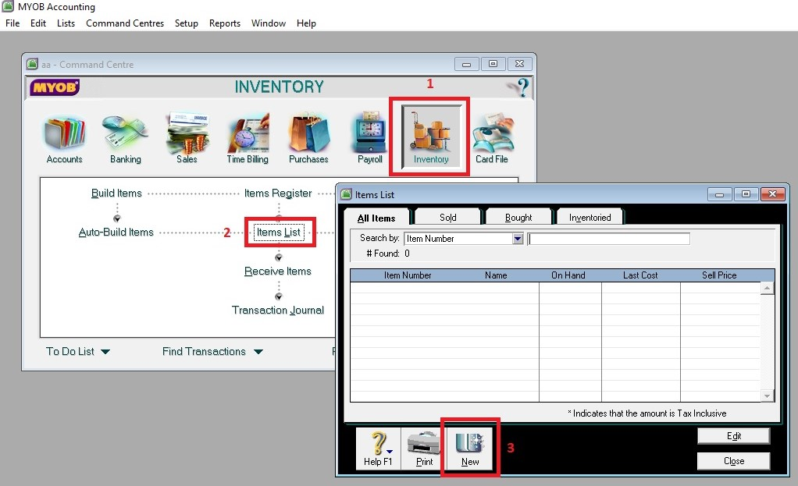
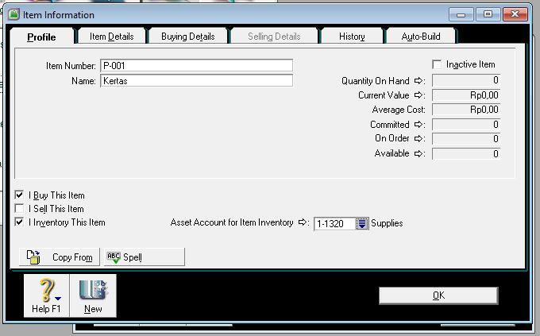
Prosedur pembuatan kartu item persediaan
Satu kartu digunakan untuk mencatat satu item persediaan
Tentukan linked akun dengan cost of sales, trancking sales, dan asset account untuk item persediaan yang terkait
Tentukan kuantitas dan harga pokok per unit barang

Slide 9
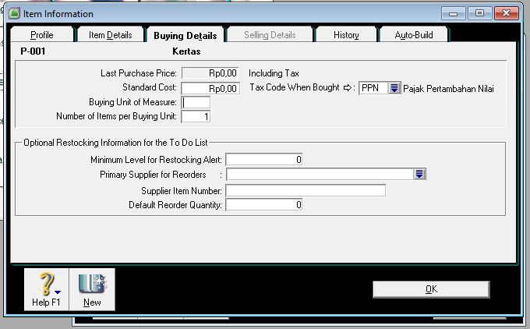

Slide 10
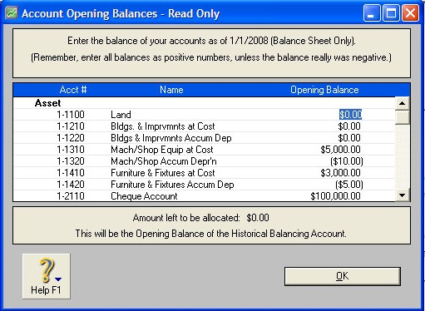
Entri saldo awal
Entri saldo awal akun
command centre account > account list > edit account satu per satu
Menu utama setup > balance > account opening balances

Slide 11
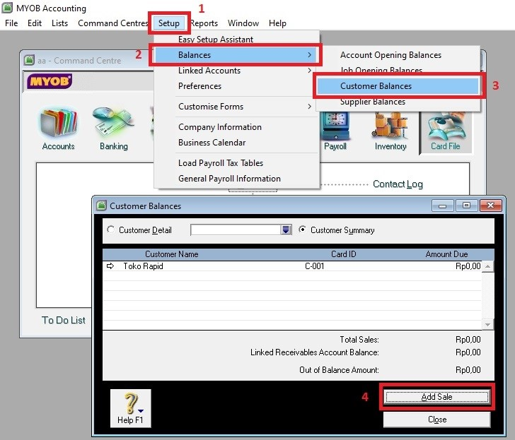
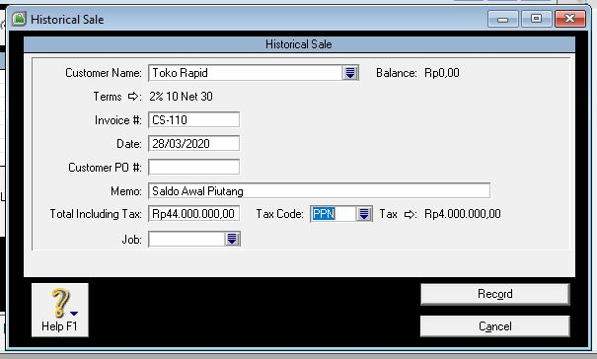
Entri saldo awal kartu piutang dan utang

Slide 12
